Slide 1
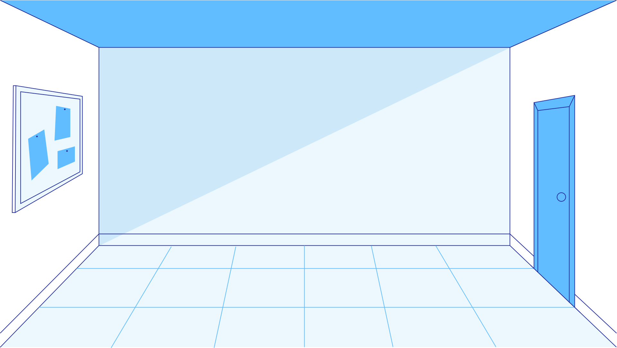
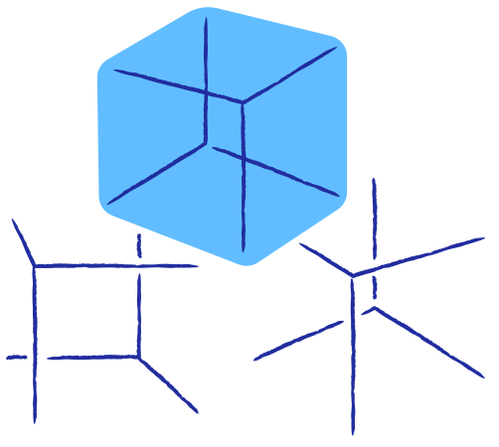


SEMANA 1
TERCER PERIODO
CASTELLANO

Slide 2

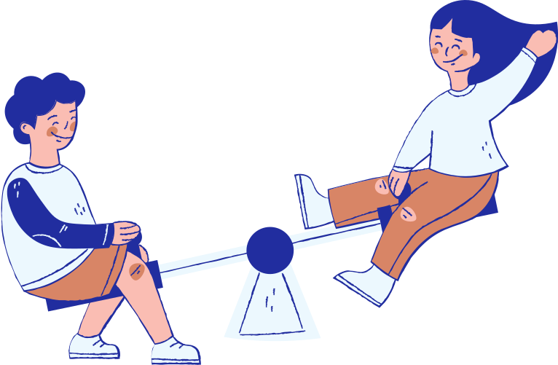
SESIÓN
01 Y 02

Slide 3

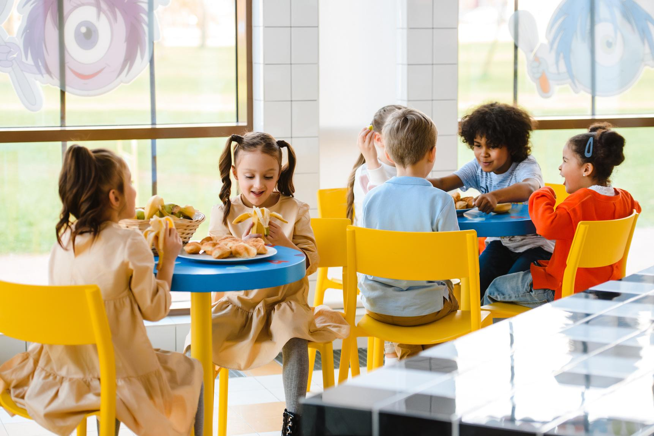

PROPÓSITO:
EJE: EXPLORANDO MI ENTORNO.
Participo activamente en la construcción y organización del acuerdo pedagógico integral y desarrollo actividades preliminares para reconocer la asignatura y su desarrollo (caracterizar portada del periodo, conocer el desempeño, tópicos y conceptos que se trabajarán durante el tercer periodo).

Slide 4
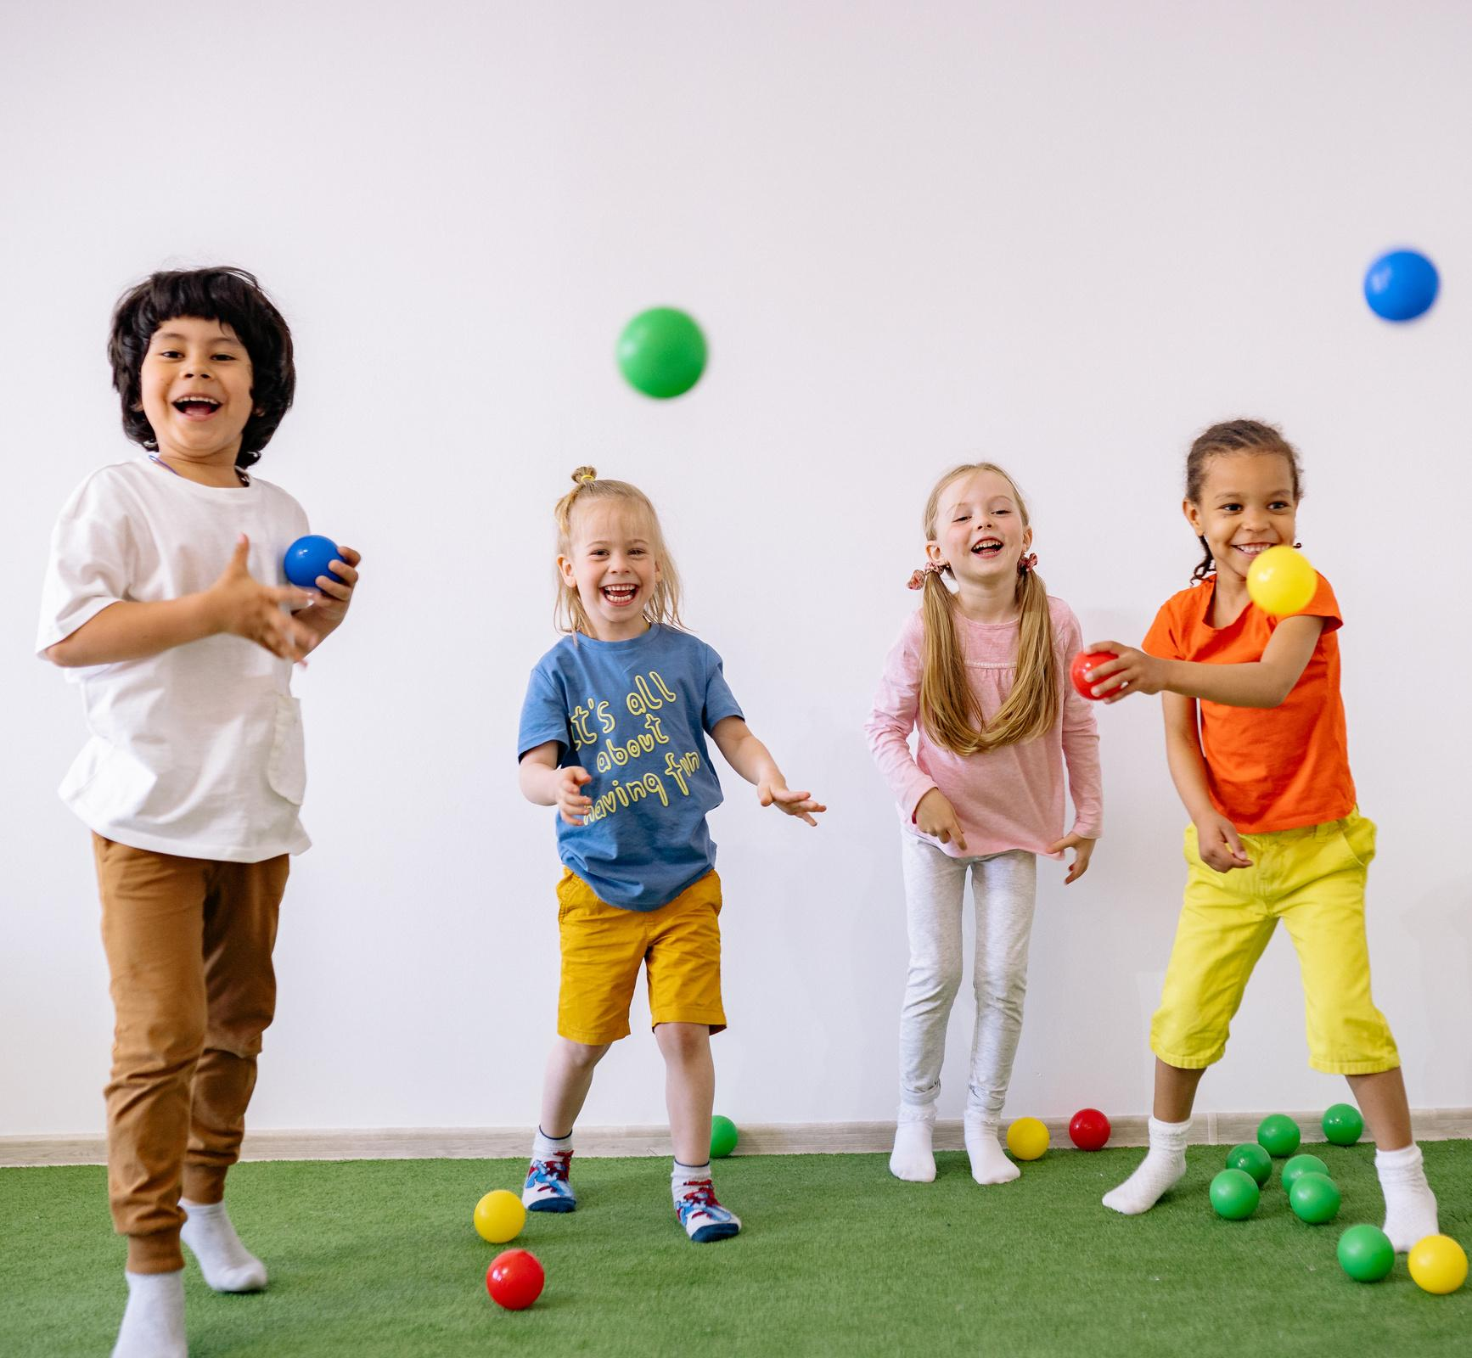
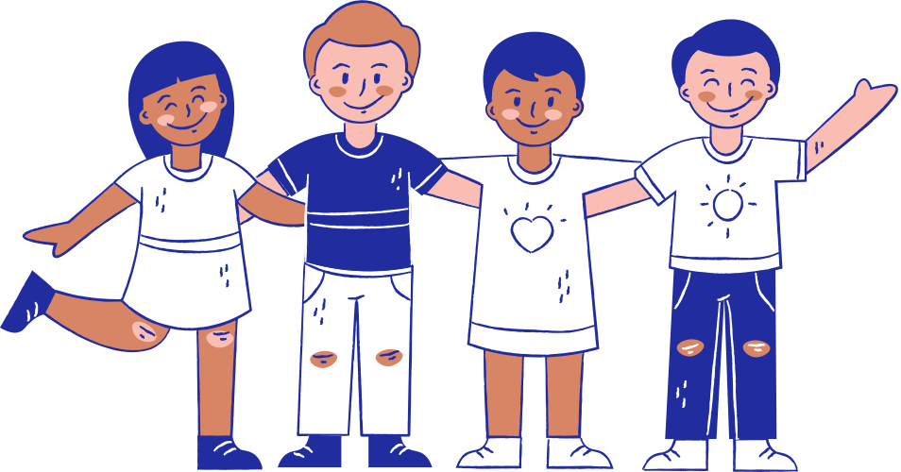
Se invita a los niños a participar del juego de deletreo, la docente escogerá a un niño por mesa y le dará una palabra que debe deletrear, al inicio lo hace sin tiempo, pero poco a poco aumentará la dificultad dando un tiempo límite para deletrear la palabra. Se usa la bomba - cronómetro
https://www.online-stopwatch.com/spanish/countdown-bomb.php
ACTIVADOR:

Slide 5
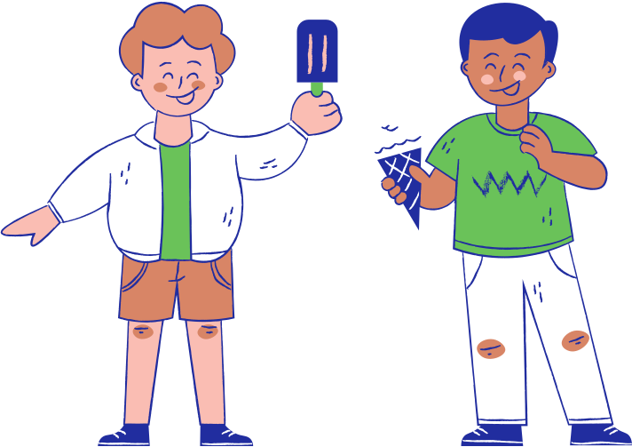


ORIENTACIÓN DE LA ATENCIÓN
Construcción y socialización del encuadre pedagógico integral con la participación de los estudiantes pactando los acuerdos convivenciales y académicos durante los encuentros.
Se invita a los estudiantes a leer junto a la docente, el desempeño, el tópico y los conceptos a trabajar durante el tercer periodo, se les insta a identificar palabras desconocidas y se hace una socialización de estas. Finalmente, el alumnado caracteriza la portada del periodo.

Slide 6
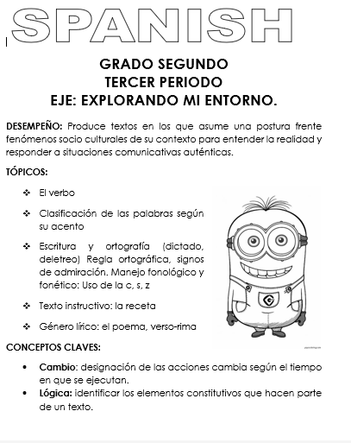
EN EL CUADERNO:

Slide 7


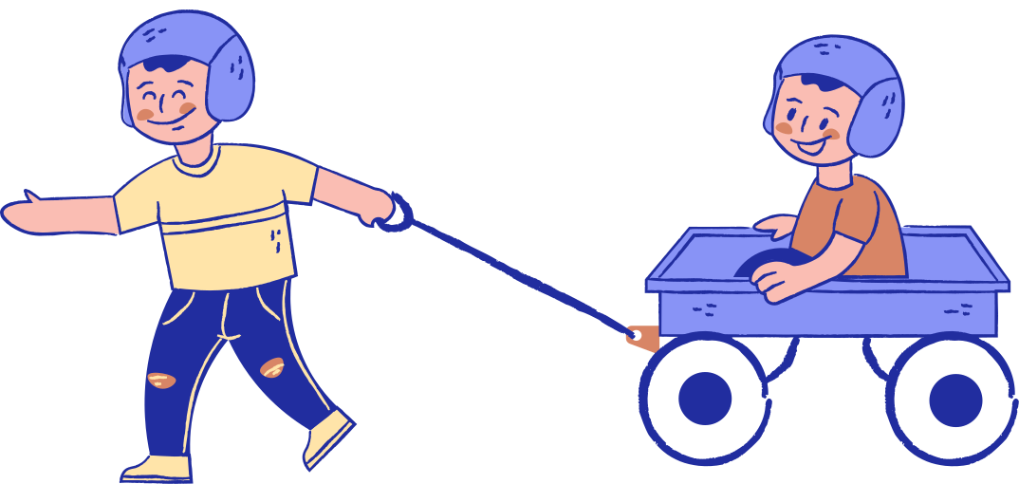
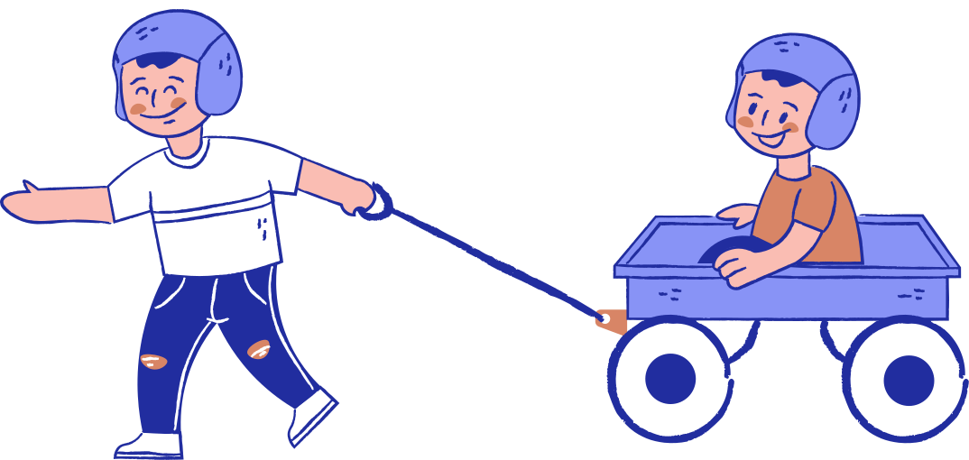

Sesión 3 y 4
Are you
ready?

Slide 8
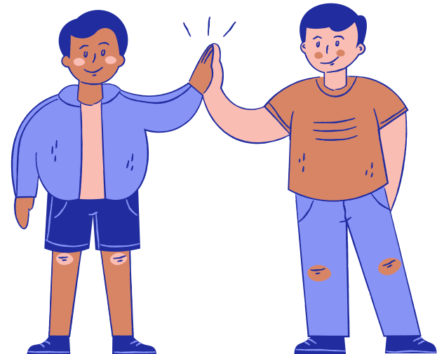
propósito
Disfruto de la lectura y escritura mediante la construcción grupal de un cuento fantástico para afianzar los conceptos, estructura y ortografía.

Slide 9
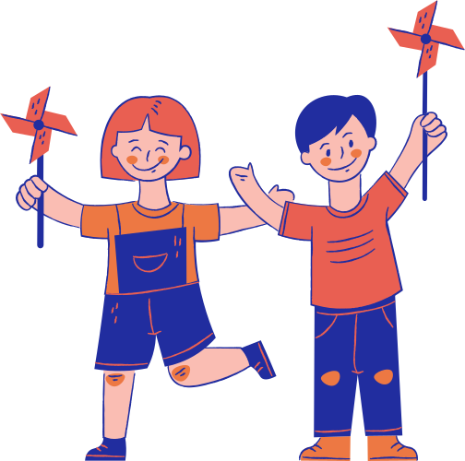

ACTIVADOR COGNITIVO:
Se invita a los niños a participar del juego Tira un cuento: Consiste en observar unas imágenes fantásticas, relacionadas para crear un cuento, en las imágenes aparece el lugar, personaje y tiempo.
Se usarán los dados o números por mesas cooperativas, el portavoz es quien lanzará los dados.
TIRA-UN-CUENTO-.jpg

Slide 10
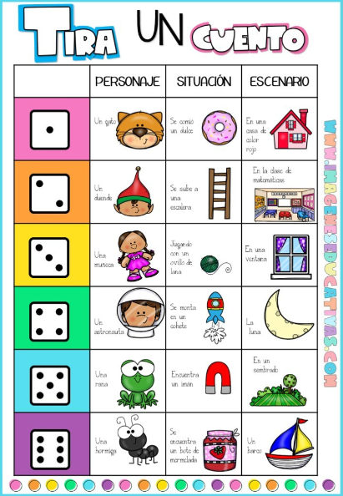

Slide 11
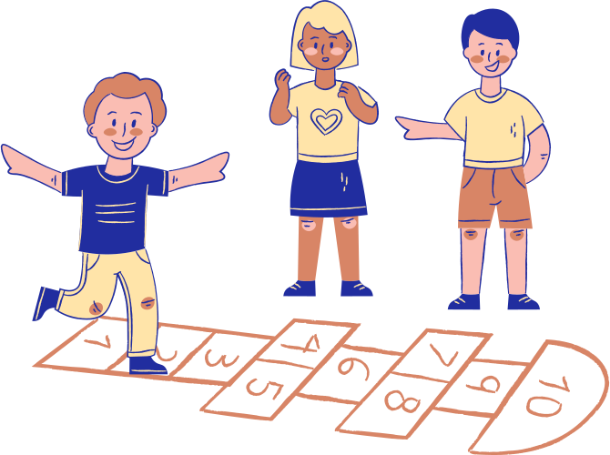
Metodología: Actividad grupal/individual: Mesas cooperativas, entre todos los miembros del grupo, construyen un cuento que será compartido a los demás grupos.

Slide 12

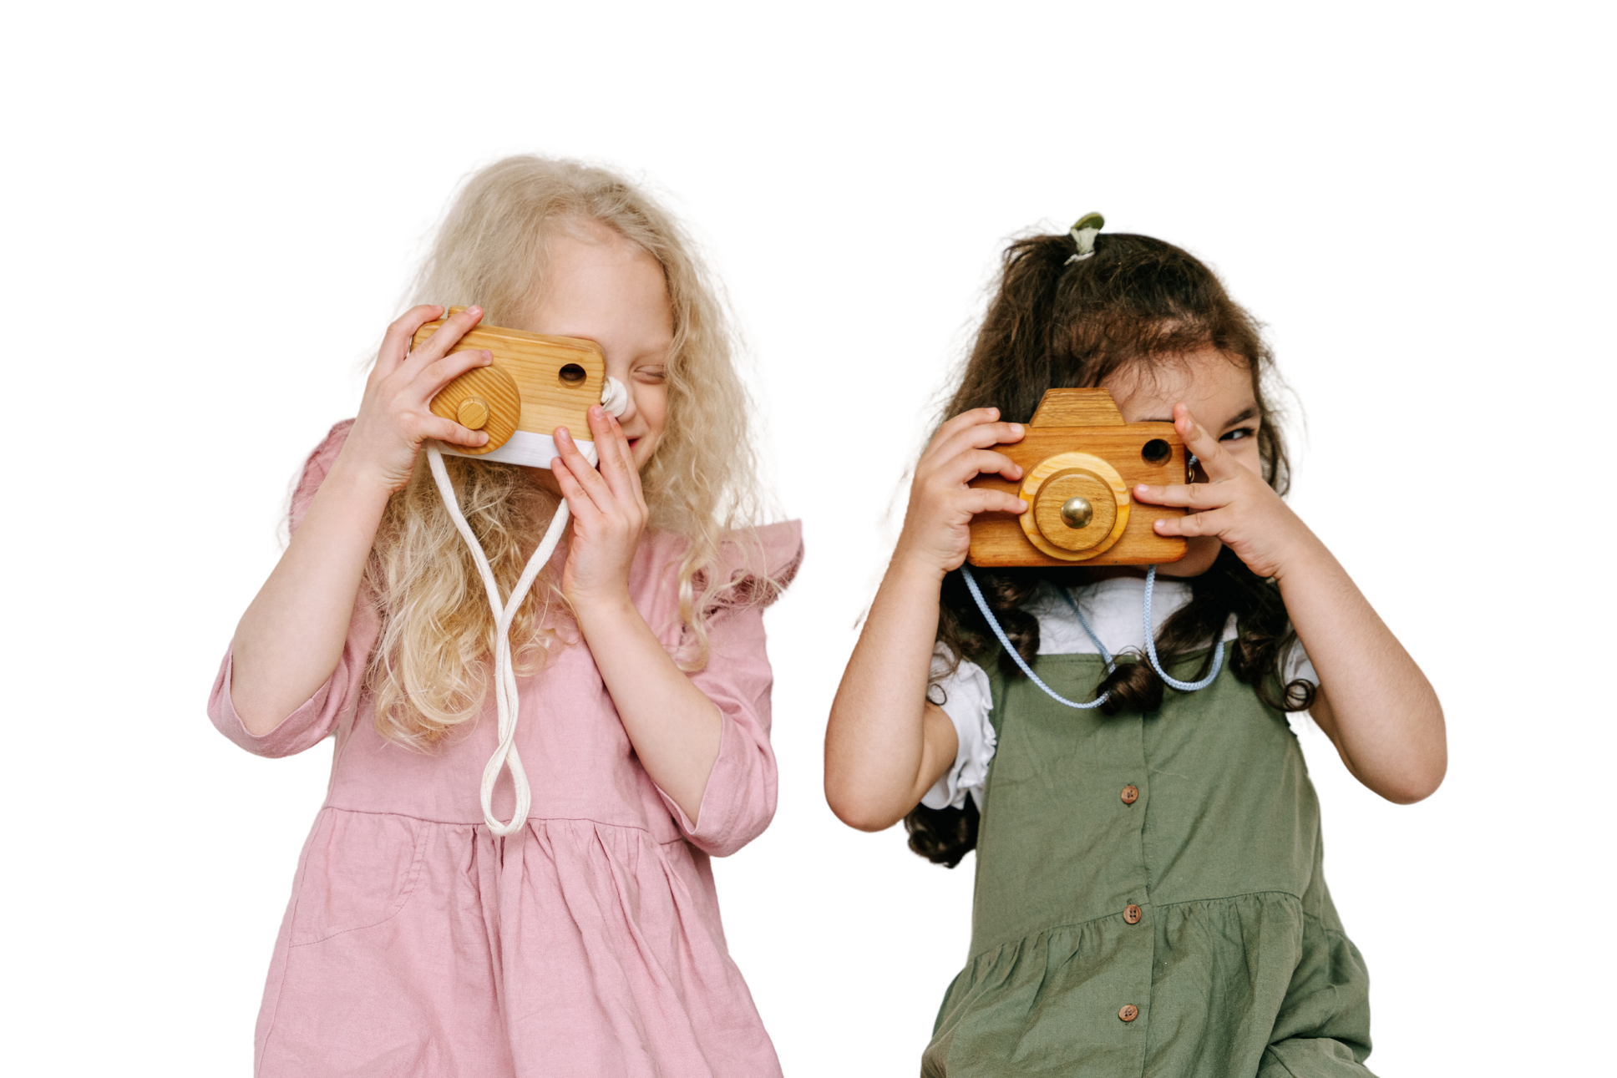
Orientación de la atención: Construcción del cuento, retomando la estructura, tiempo, lugar, personajes. Esto con el fin de afianzar lo visto, sin dejar a tras el proceso escritor, lectura y escritura con buena ortografía.
El portavoz lanza 3 veces un dado, en el primer lance escoge el personaje, segundo lanzamiento la situación o nudo y el tercer lanzamiento es el lugar. Dónde se desarrollará la historia. Se construye entre todos y se registra en el cuaderno de cada uno.
Quién pasará al leer, es el escogido por los miembros en la mesa, o cada uno del grupo pasa y lee un fragmento para que todos tengan la oportunidad de leer.

Slide 13



¡LO HICISTE INCREIBLE!

